Slide 1

Escuela Normal De Educación Preescolar
Licenciatura en educación preescolar
Materia: Creación literaria
Maestro: Silvia Banda Servín
Unidad de aprendizaje 1: Discursos literarios en la niñez.
Competencias de la unidad de aprendizaje:
Detecta los procesos de aprendizaje de sus alumnos para favorecer su desarrollo cognitivo y socioemocional.
Integra recursos de la investigación educativa para enriquecer su práctica profesional expresando su interés por el conocimiento, la ciencia y la mejora de la educación.
NARRAR POR ESCRITO DESDE UN PERSONAJE.
Alumnas:
Adanary Avigail Rodríguez Moreno, #17
Yazmin Tellez Fuentes, #20
Sexto semestre Sección A
Saltillo, Coahuila
15 de abril de 2020

Slide 2
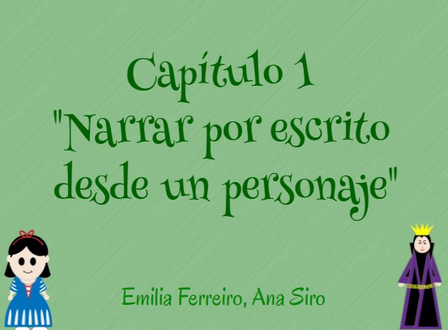

Slide 3
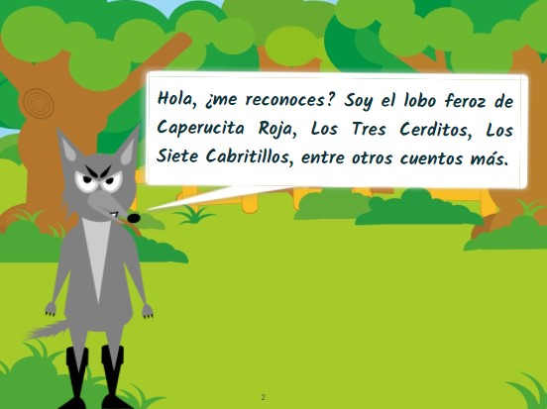

Slide 4
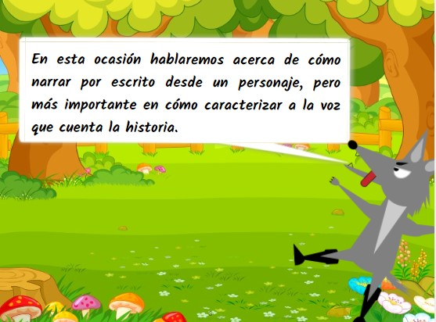

Slide 5
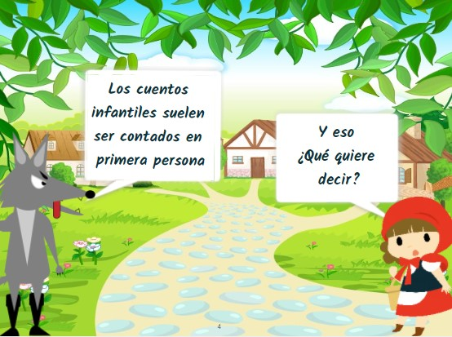

Slide 6


Slide 7
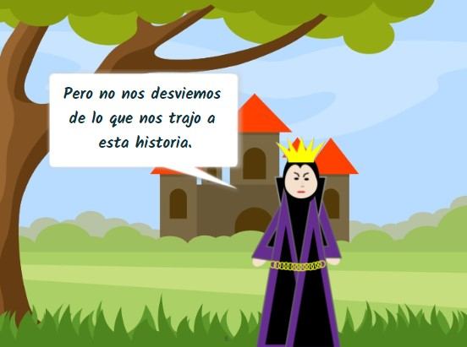

Slide 8
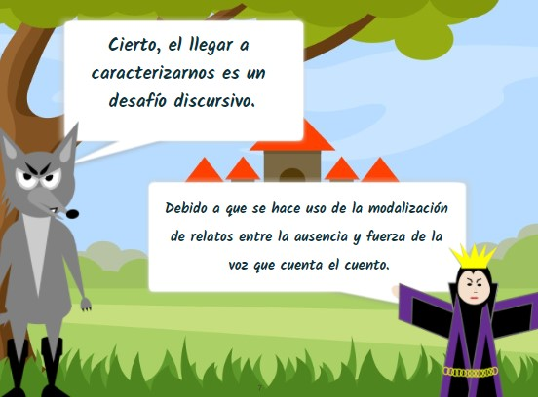

Slide 9
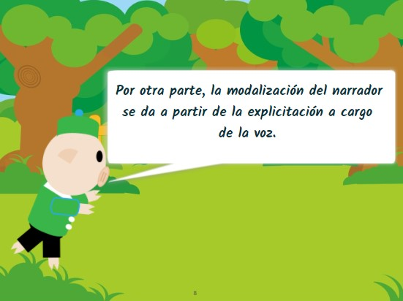

Slide 10
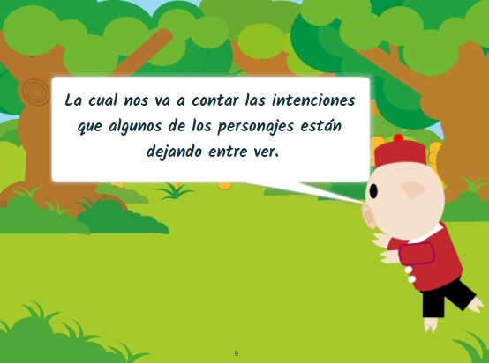

Slide 11
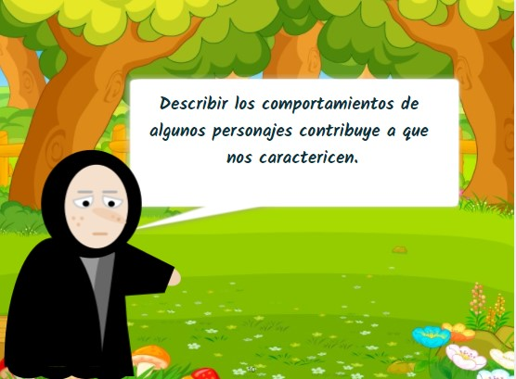

Slide 12
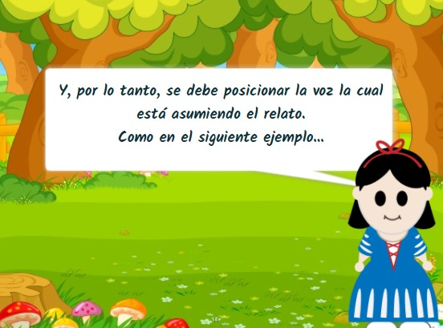

Slide 13
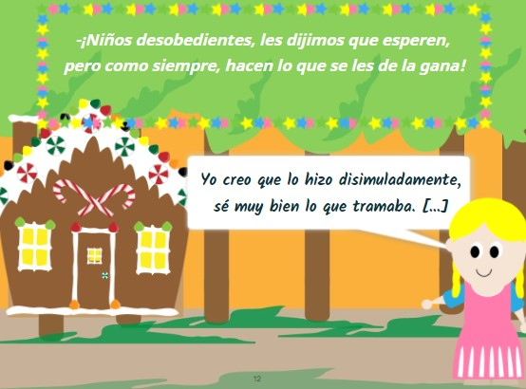

Slide 14
